Slide 1
Vormerkung

Slide 2
Vormerkung
Sicherungsmittel sui-generis
Streng akzessorisch
Schützt vor der Wartezeit zwischen Anspruchsentstehung und Eintragung
Falscher Begriff: „Auflassungsvormerkung“

Slide 3
Wirkungen der Vormerkung
Sicherungswirkung: relative Unwirksamkeit der Zwischenverfügung
Rangwirkung:rangwahrende Wirkung (§ 883 Abs. 2)
Vollwirkung: § 106 Abs. 1 InsO

Slide 4
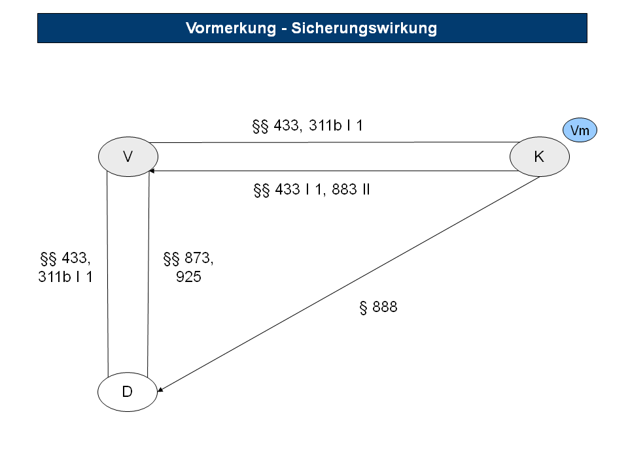
Die Sicherungswirkung

Slide 5
Die Sicherungswirkung
Keine Grundbuchsperre
Relative Unwirksamkeit von Zwischenverfügungen
Erfüllung des Anspruchs auf Auflassung aus § 433 eigentlich unmöglich (§ 275 Abs. 1)
Verfahrensrechtlicher Hilfsanspruch nach § 888 wegen §§ 19, 29,39 GBO

Slide 6
Sicherungswirkung bei Vermietung
V verkauft sein Haus an K. Der Verkauf wird abgesichert mit einer Vormerkung zugunsten des K. Danach will V das Haus an D vermieten. K ist entrüstet.
Streitig Schutz gegen Vermietung wegen § 566 und Mieter gleich Nießbraucher/anderer Ansicht Schutz der Vormerkung nur für den Auflassungsanspruch und wichtiger Mieterschutz aus § 566

Slide 7
Entstehung der Vormerkung

Slide 8
Entstehung der Vormerkung
Streitig Schwarzkauf
Heilungsmöglichkeit des verdeckten Geschäfts als künftiger Anspruch (§ 883 I 2)
BGH: nein: Rechtsboden muss bereitet sein/ bei reinen tatsächlicher Erwerbsaussicht nicht der Fall

Slide 9
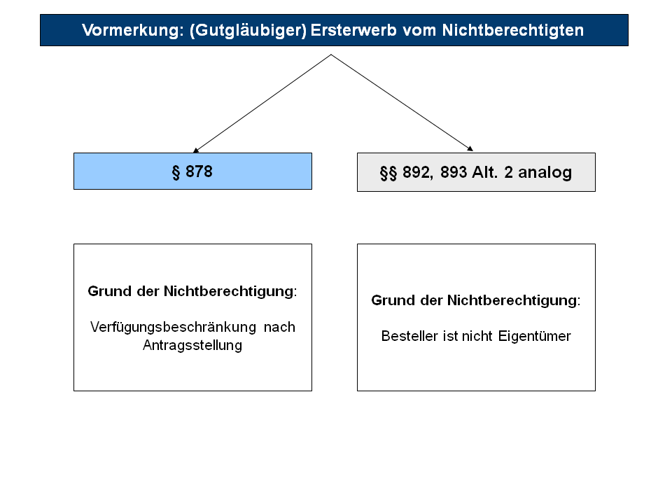
Gutgläubiger Erwerb von Nichtberechtigen

Slide 10
Gutgläubiger Ersterwerb von Nichtberechtigten
Vom vermeintlichen Eigentümer (Bucheigentümer) - Streitig § 892, § 893

Slide 12
Fall
Der Bucheigentümer B verkauft in einem notariellen Vertrag ein Grundstück an K und bewilligt diesem eine Vormerkung. Nach Eintragung der Vormerkung wird das Grundbuch auf Veranlassung des wahren Eigentümers E entsprechend berichtigt. Kann K seine Eintragung als Eigentümer erreichen?

Slide 13
Lösung
Fraglich ist, ob ein gutgläubiger Erwerb des Eigentums an dem Grundstück durch K möglich ist.
Aufgrund der Kenntnis von der Berichtigung des Grundbuchs nach Eintragung der Vormerkung kann K nicht mehr gutgläubig das Eigentum an dem Grundstück erwerben, es sei denn für die Gutgläubigkeit kommt es nicht auf den Zeitpunkt der Eintragung als Eigentümer des Grundstücks an.
Nach dem Rechtsgedanken des § 883 Abs. 2 BGB ist auf den Erwerb der Vormerkung abzustellen. Damit ist der gute Glaube zu diesem Zeitpunkt maßgebend ist für den späteren Erwerb des dinglichen Rechts, auf dessen Herbeiführung der schuldrechtliche Anspruch gerichtet war. Dazu müsste K die Vormerkung gutgläubig erworben haben.

Slide 14
Lösung
Voraussetzung dafür ist zunächst die Bewilligung der Vormerkung und das Bestehen des gesicherten Anspruchs. Dies ist hier gegeben. K hat somit analog §§ 892, 893 BGB gutgläubig die Vormerkung erworben. Die anschließende Kenntnis berührt den Rechtserwerb nicht. K hat somit gegen B einen Anspruch auf Erfüllung aus § 433 Abs. 1 S.1 BGB, da B sich wegen § 883 Abs. 2 BGB nicht auf Unmöglichkeit berufen kann.
Gegen E hat K einen Anspruch aus § 888 Abs. 1 BGB analog, die Eintragung des vorgemerkten Rechts zu bewilligen. Mit der eingetragenen Vormerkung kann K dann die Grundstücksübertragung erreichen.

Slide 15
Fall und Lösung
Kann sich der Vormerkungsberechtigte gegen einen Widerspruch wehren?
Die Vormerkung setzt sich auch gegen einen zwischenzeitlich eingetragenen Widerspruch durch. Dieser ist zwar keine Verfügung, wie es eigentlich von § 883 Abs. 2 BGB vorausgesetzt wird. Allerdings kann die Vormerkung nur dann eine umfassende Sicherungswirkung entfalten, wenn sie nicht nur vor Zwischenverfügungen, sondern auch vor anderen Erwerbsbeeinträchtigungen schützt. Daher hindert ein zwischenzeitlich eingetragener Widerspruch auch nicht den Erwerb des gesicherten Rechts. An dieser Stelle kommt die „Vollkasko-Wirkung“ der Vormerkung deutlich zum Vorschein

Slide 16
Übertragung der Vormerkung
Analog § 401
Gutgläubiger Zweiterwerb unmöglich, da Forderungen nicht gutgläubig erworben werden können

Slide 17
Fall
E verkauft in einem notariellen Vertrag ein Grundstück an K und bewilligt diesem eine Vormerkung. Die Vormerkung wird im Grundbuch eingetragen. Danach veräußert E das Grundstück an D, der ihm einen höheren Kaufpreis bietet. K tritt nun seinen Anspruch auf Übereignung des Grundstücks an X ab. X fragt nach seinen Ansprüchen gegen E und D

Slide 18
Lösung
X könnte gegen E einen Anspruch auf Übereignung des Grundstücks gem. §§ 433 Abs. 1 S.1, 398 BGB haben. Nicht E und X, sondern E und K haben einen Vertrag über die Grundstücksübertragung geschlossen. K hat daraus einen Übereignungsanspruch gem. § 433 Abs. 1 S.1 BGB gegen E. Diesen hat er gem. § 398 BGB wirksam an X abgetreten. Der Anspruch ist somit entstanden. des vorgemerkten Rechts zu bewilligen

Slide 19
Lösung
Der Anspruch könnte aber wegen Unmöglichkeit der Übereignung gem. § 275 Abs. 1 BGB untergegangen sein. D hat nämlich durch Einigung und Auflassung mit dem berechtigten Eigentümer E gem. §§ 873, 925 BGB Eigentum an dem Grundstück erworben. E ist daher nicht mehr Eigentümer, so dass ihm die Erfüllung des Anspruchs eigentlich unmöglich geworden ist. Die Unmöglichkeit könnte aber nach § 883 Abs. 2 BGB gegenüber X relativ unwirksam sein. Das ist der Fall, wenn X Inhaber einer Vormerkung ist.

Slide 20
Lösung
X könnte durch Abtretung des Übereignungsanspruchs von K gem. § 398 BGB die Vormerkung nach § 401 BGB analog erworben haben. Wegen der strengen Akzessorietät kann die Vormerkung nicht selbstständig übertragen werden. Sie geht aber kraft Gesetzes mit Abtretung des gesicherten Anspruchs auf den Erwerber nach § 401 BGB analog über. Eine wirksame Abtretung liegt vor. K müsste auch Inhaber einer entsprechenden Vormerkung gewesen sein. Eine solche wurde ihm von E bewilligt und auch eingetragen. X ist somit Inhaber einer Vormerkung geworden, sodass die Unmöglichkeit gem. § 883 Abs. 2 BGB gegenüber X relativ unwirksam ist und der Anspruch somit nicht untergegangen ist. X hat demnach einen Anspruch gegen E auf Übereignung des Grundstücks gem. §§ 433 Abs. 1 S.1, 398 BGB.
X hat zudem gegen D einen (Hilfs-)Anspruch gem. § 888 Abs. 1 BGB, die Eintragung zu bewilligen.

Slide 21
Fall gutgläubiger Zweiterwerb
E verkauft in einem notariellen Vertrag ein Grundstück an K und bewilligt diesem eine Vormerkung. Die Vormerkung wird im Grundbuch eingetragen. Danach veräußert E das Grundstück an D, der ihm einen höheren Kaufpreis bietet. K tritt nun seinen Anspruch auf Übereignung des Grundstücks an X ab. Welche Ansprüche hat X, wenn E den Grundstückskaufvertrag mit K wegen arglistiger Täuschung angefochten hat?

Slide 22
Lösung
Durch die Anfechtung ist der Grundstückskaufvertrag gem. § 142 Abs. 1 BGB von Anfang an nichtig. Die Anfechtung schlägt sich auch auf etwaige Verfügungsgeschäfte (Auflassung) durch K nieder (Fehleridentität). Tritt der K nun den angeblichen Anspruch an X ab, so wird dieser nicht geschützt, d.h. ein gutgläubiger Zweiterwerb der Vormerkung bei nicht bestehender Forderung durch X ist nicht möglich. Die zu Unrecht eingetragene Vormerkung kann aufgrund der Akzessorietät zum Anspruch (§ 401 BGB analog) nicht allein übertragen werden. Der in § 892 BGB geforderte rechtsgeschäftliche Erwerb der Vormerkung liegt also nicht vor.

Slide 23
Fall
Bucheigentümer B verkauft in einem notariellen Vertrag ein Grundstück an K und bewilligt diesem eine Vormerkung. Die Vormerkung wird im Grundbuch eingetragen. Danach veräußert B das Grundstück an D, der ihm einen höheren Kaufpreis bietet. K tritt nun seinen Anspruch auf Übereignung des Grundstücks an X ab. Welche Ansprüche hat X, wenn K die Nichtberechtigung des B bei Bewilligung der Vormerkung kannte?

Slide 24
Lösung
Fraglich ist, ob X hier die Vormerkung kraft guten Glaubens erworben hat, d.h. ein gutgläubiger Zweiterwerb einer bestehenden Forderung durch X möglich ist. Nach Auffassung der Rechtsprechung kann X gem. § 892 BGB die Vormerkung gutgläubig von K erwerben. Dem Erfordernis eines rechtsgeschäftlichen Erwerbs genüge es, dass die Forderungsabtretung nach § 398 BGB selbst ein Rechtsgeschäft sei. Die h.L. dagegen verneint einen gutgläubigen Erwerb, da es an einem rechtsgeschäftlichen Erwerb fehle. Für die h.L. spricht, dass der Erwerb der Vormerkung kraft Gesetzes (§ 401 BGB analog) aufgrund der Akzessorietät zum Anspruch gerade kein Rechtsgeschäft sei, wie dies aber in § 892 BGB gefordert ist. Eine Parallele zur Hypothek kann nicht gezogen werden, da bei der Abtretung des durch die Vormerkung gesicherten Anspruchs kein Publizitätserfordernis zu beachten ist.

